Slide 1
Kelompok 2

Slide 2
NAMA
ANGGOTA
Ageng Prayoga
Chandra Alviana
Fadli Abdullah zaki
Jerry Satrio Wibowo

Slide 3
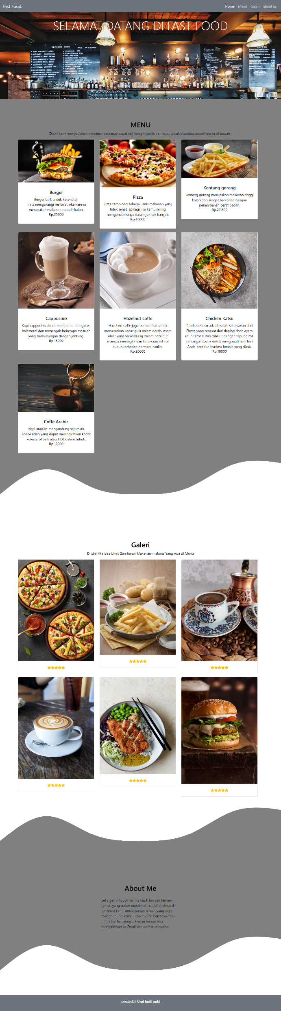
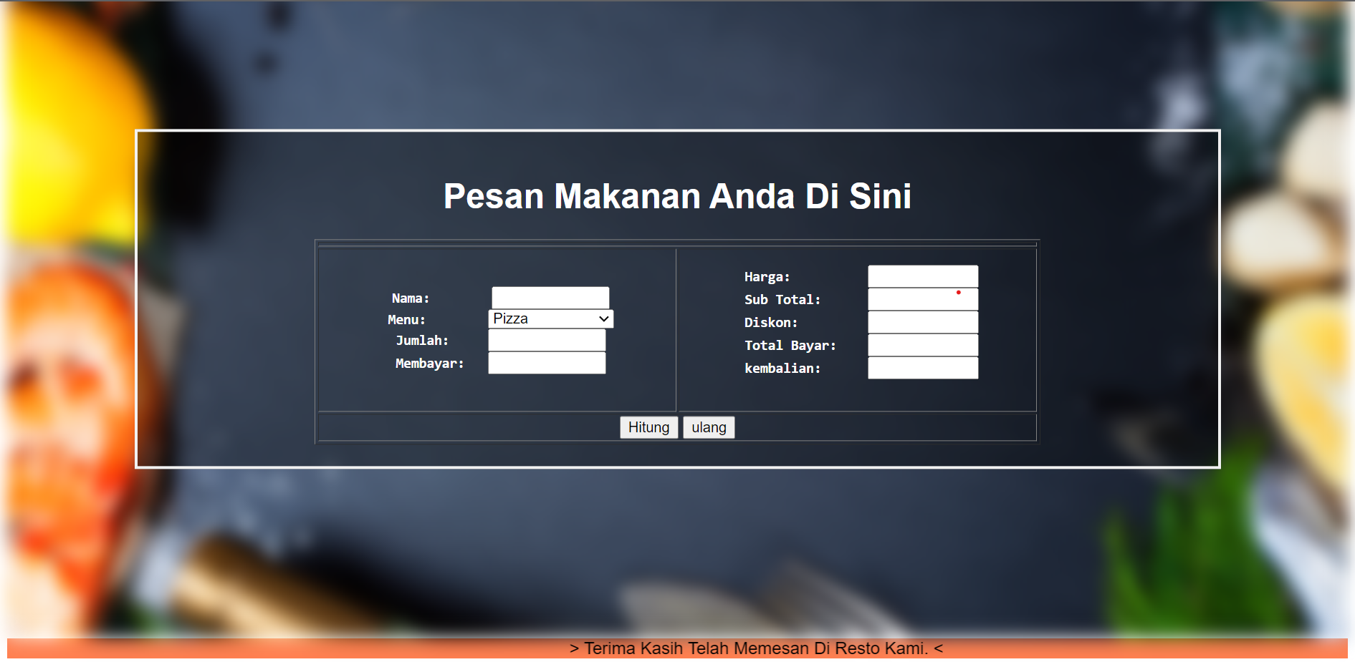
TAMPILAN HALAMAN
PENJELASAN
PENJELASAN
Terdapat isi macam macam menu makanan dan minuman cepat saji, dan terdapat juga Gallery makanan minuman yang ada . Dan ada juga tentang kami di halaman ini.
Halaman ini merupakan proses transaksi (kasir). Setelah memilih makanan anda ,akan tertampil harga , sub total , diskon dan kembalian uang anda.
HALAMAN UTAMA
HALAMAN SELANJUTNYA

Slide 4
TUJUAN
-Memudahkan pembelian / transaksi
dan mempercepat pembanyaran.
FAST FOOD
PERMASALAHAN.
.
-Tidak bisa menawar harga
Yang sudah ditentukan .
KELEBIHAN
-Dapat diakses dengan mudah
-Dapat memuat laporan data yg
lebih lengkap dan detail.
SOLUSI.
-Menyediakan pembayaran elektronik untuk memudahkan pembeli .
-Terdapat diskon dalam makanan maupun minuman

Slide 5
A
WESOME
RESTAURANT
Get a modern PowerPoint Presentation that is beautifully designed. Easy to change colors, photos and Text. You can simply impress your audience and add a unique zing and appeal to your Presentations.
FOOD NAME
FOOD NAME
FOOD NAME

Slide 6
Fast Food
Terima Kasih

